Slide 1
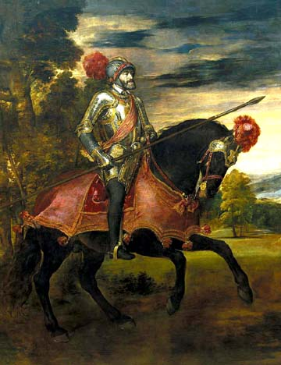
CARLO V E LA RIFORMA PROTESTANTE
Molti avvenimenti segnarono il conflitto tra l’imperatore Carlo V e la nuova chiesa protestante:
- 31 ottobre 1517: Martin Lutero affigge le “95 tesi” alla porta della cattedrale di Wittemberg;
- 1518: Martin Lutero incontra il cardinale Caetano, che gli chiede di ritrattare le tesi, ma lui rifiuta;
- 1520: Leone X emana la bolla “exsurge domine”, Lutero la brucia ed il papa lo scomunica;
- 1521: Carlo V convoca la dieta di Worms, in cui Lutero non ritratta le sue tesi;
- 1522: i cavalieri della bassa nobiltà si rivoltano, guidati da Urich von Hutten;
- 1524-1525: i contadini si rivoltano, ma vengono massacrati a Frankenhausen e il loro capo, Thomas Munzer, muore con loro;
- 1526: I dieta di Spira;
- 1529: II dieta di Spira;
- 1530: dieta di Augusta: i principi “protestano” rifiutando le “confessioni augustane”;
- 1531: ingiunzione ai protestanti di sottomettersi;
- 1532: i principi si riuniscono nella lega di Smalcalda e Carlo V deve concedere il protestantesimo;
- 1541: dieta di Ratisbona: Carlo V decide di usare la forza;
1547: i principi vengono sconfitti a Mulberg;
- 1548: dieta di Augusta;
- 1552: ripresa delle azioni militari;
- 1555: pace di Augusta e concessione del protestantesimo sulla base del “cuius regio, eius religio”.

Slide 2
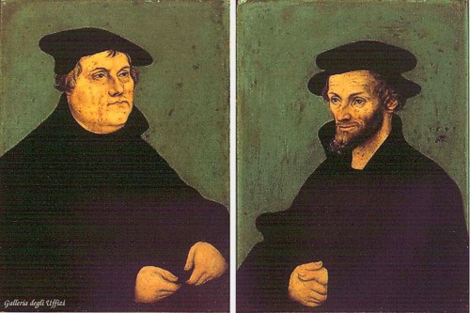
LA DOTTRINA LUTERANA
i principi protestanti devono difendere la religione, le rivolte non sono il giusto modo di preparare il regno di Dio
Dio è il solo a poter concedere la salvezza (il “servo arbitrio”)
Ecco i principali punti della dottrina luterana:
le opere buone non hanno un fine utilitaristico, ma servono a compiacere Dio
molti sacramenti che limitano l’onnipotenza di Dio vengono aboliti: rimangono solo il battesimo e l’eucarestia
la Bibbia può essere interpretata dal singolo, non c’è bisogno della mediazione della chiesa
tutti i credenti sono pertanto sacerdoti (sacerdozio universale)

Slide 3
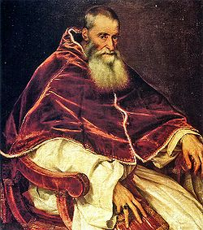
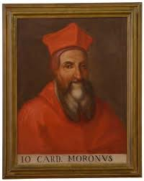
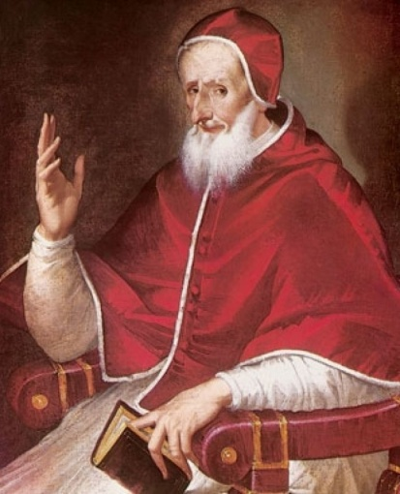
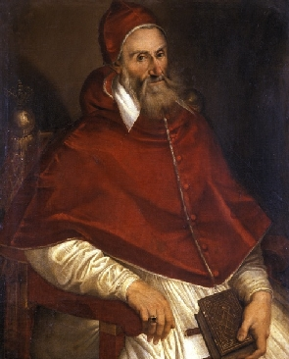
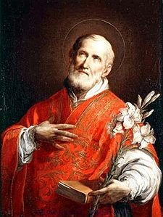
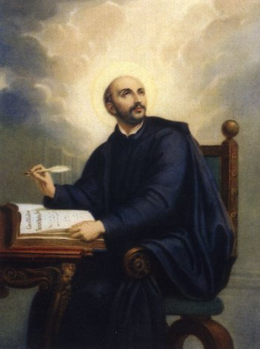
IL CONCILIO DI TRENTO ED I SUOI PROTAGONISTI
Il concilio di Trento fu convocato da papa Paolo III Farnese nel 1545 e durò fino al 1563. Nonostante fosse stato indetto per dirimere le controversie tra cattolici e protestanti, fu utilizzato dai primi per combattere i secondi. Vediamone i protagonisti principali:
Paolo III (1534-1549)
Giovanni Morone
(1509-1580)
Paolo IV (1555-1559)
Pio IV (1559-1565)
Filippo Neri (1552)
Ignazio di Loyola (1540)

Slide 4
LA CONTRORIFORMA
istituzione dell’Inquisizione (1542), che si occupava di controllare tutta la cultura filosofica, artistica e scientifica (conseguente stesura dell’indice)
rinnovamento degli ordini religiosi
La chiesa di Roma risponde alla Riforma rafforzando i dogmi confutati da Lutero durante il Concilio di Trento (1545-1563):
la giustificazione viene sia dalla fede che dalle opere (il “libero arbitrio”)
affermazione della validità dei sette sacramenti e della transustanziazione contro la consustanziazione
la Bibbia deve essere interpretata dalla chiesa (sacramento del sacerdozio)
affermazione del culto dei santi

Slide 5
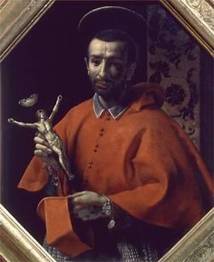
SAN CARLO BORROMEO, PROTAGONISTA DELLA CONTRORIFORMA
San Carlo Borromeo (Arona 1538 - Milano 1584) fu una delle figure più autorevoli del cattolicesimo moderno nato dalla Controriforma. Dopo la laurea in diritto canonico, fu a Roma presso lo zio, il pontefice Pio IV, che lo chiamò ad assolvere vari uffici politici e religiosi. Nelle fasi finali del concilio di Trento fu tra i più attivi: è sua la stesura del “Catechismus romanus ad Parochas”, il testo previsto dal Concilio per l'educazione religiosa del popolo.
Nel settembre 1565 si insediò nella diocesi di Milano come arcivescovo e cardinale. Da quel momento la sua azione fu tutta legata alla vita della grande diocesi lombarda, acquistandogli, già agli occhi dei contemporanei, la fama di riformatore e di "vescovo modello".
Oltre che nella ricostituzione morale e amministrativa della diocesi, Carlo Borromeo si impegnò a fondo nell'opera di riforma del clero - dando spazio ai nuovi ordini religiosi gesuiti, teatini e barnabiti e organizzando i seminari - e in un'azione pastorale esplicatasi attraverso le visite pastorali e la convocazione di ben undici sinodi diocesani e sei concili provinciali. L'opera instancabile prestata durante la peste del 1576-77 segnò il momento più alto del suo ruolo di pastore. Sensibile nei confronti della cultura sacra e profana, Borromeo istituì numerose scuole e collegi per laici (il collegio di Brera, il collegio Borromeo di Pavia) e riportò a nuova vita lo Studio di Bologna. Fu canonizzato il 1 novembre 1610. Anniversario: 4 novembre.

